Slide 1
МАДОУ АР детский сад «Сибирячок» корпус №2
Отчет огород на окне
«В гостях у Маши»
Воспитатели и воспитанники
средней группы

Slide 2
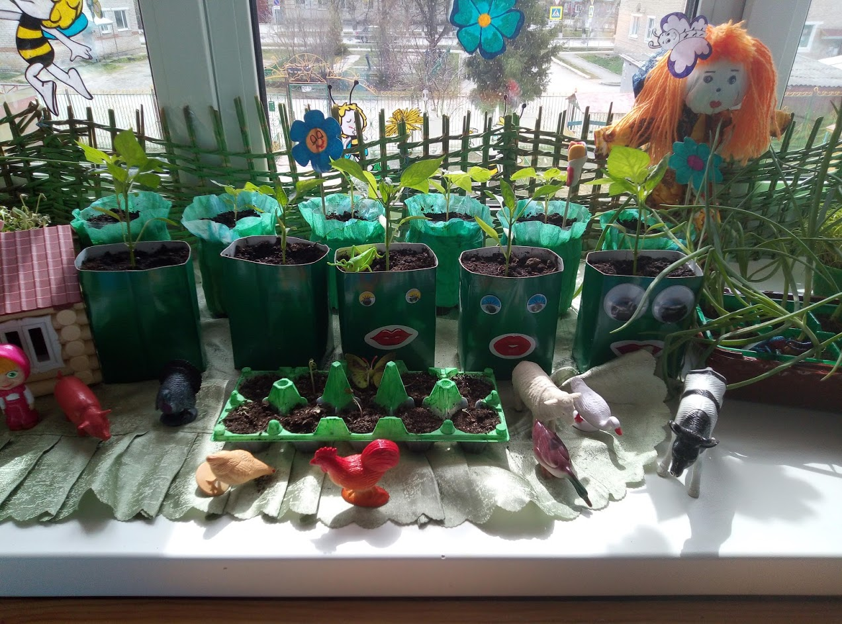
Удивляется народ: что за чудо-огород?
Здесь лучок, укроп, овёс целый месяц дружно рос.

Slide 3
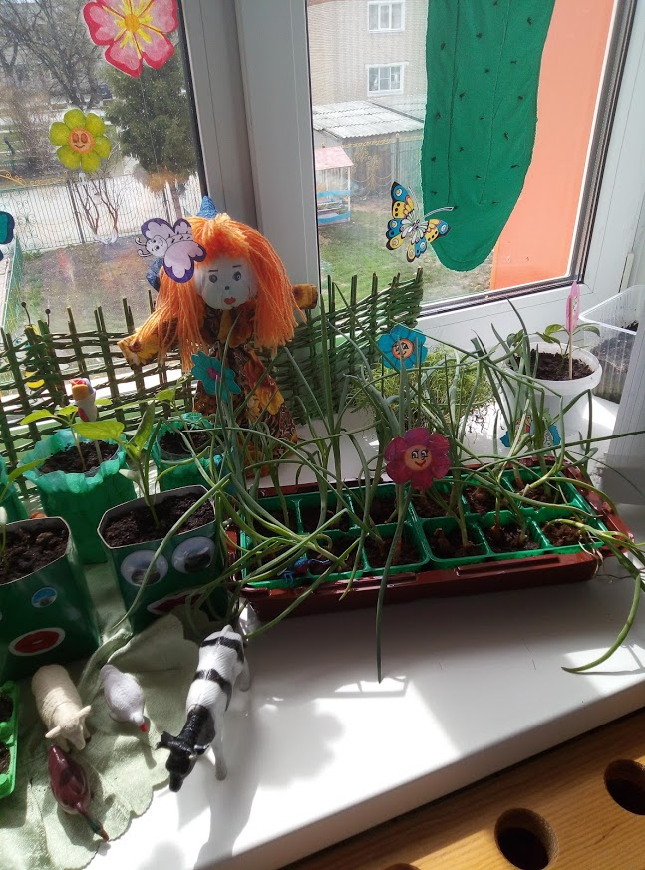
Невозможно насладиться
Ах, какая красота!

Slide 4
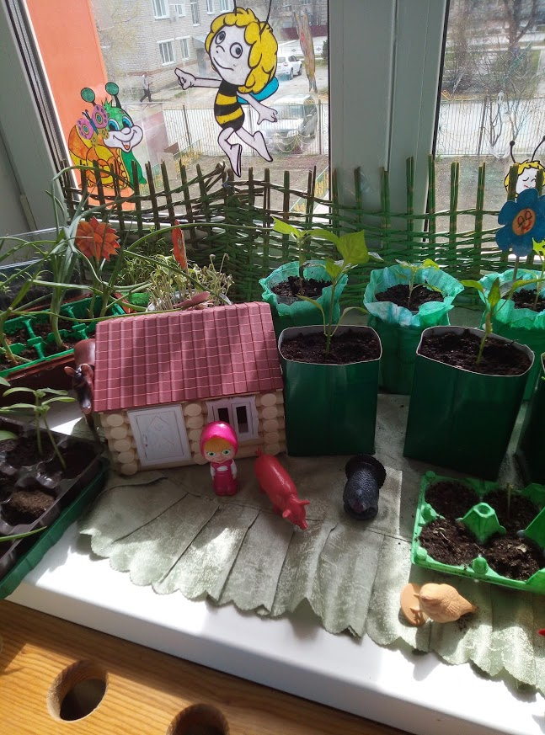
Здесь, конечно, и частица есть нашего
труда.

Slide 5
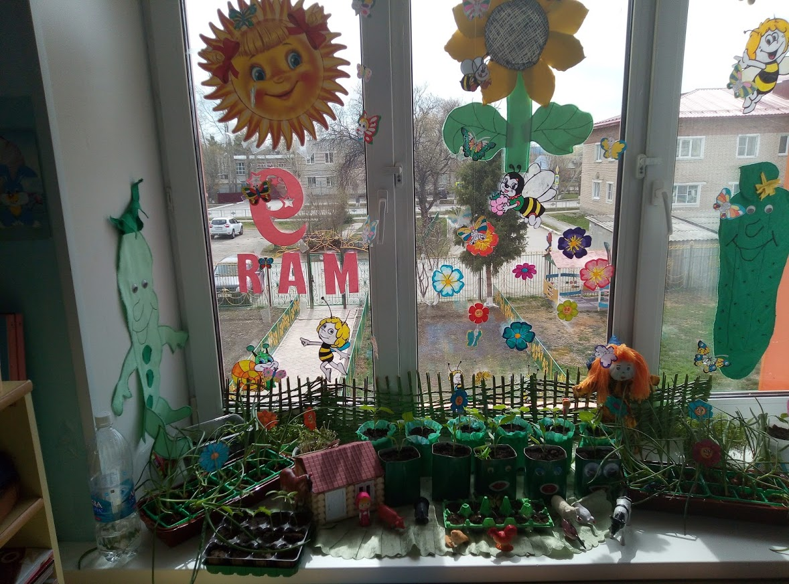
Чтобы было все красиво, был цветущим огород
Нам на радость, вам на диво, нужен тщательный уход!

